Slide 1
Liikunta ja ravitsemus

Slide 2
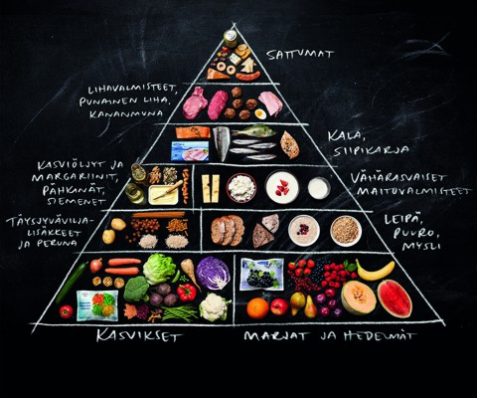
Ruokakolmio

Slide 3
Nuoren ravinto
Juomat eivät pidä nälkää kuten kiinteä ruoka, ja sokeroituina niissä on yleensä paljon energiaa.
  Sokeriset juomat vaurioittavat hampaita. Mehun sijasta kannattaa haukata hedelmä.
  Energiajuomia ja kahvia ei suositella lainkaan alle 15-vuotiaille. Kofeiini aiheuttaa jo pieninä määrinä lapsilla ärtyneisyyttä, levottomuutta, unihäiriöitä, jopa riippuvuutta.
  Energiajuomiin lisätään myös muita piristäviksi tarkoitettuja aineita ja vitamiineja. Jos energiajuomia käyttää runsaasti, näitä aineita voi kertyä elimistöön liikaa. Aineiden pitkäaikaisvaikutuksia ei tunneta.
Leipärasva on välttämätöntä kasvavalle nuorelle eikä sitä saa karsia ruokavaliosta.
  Liian vähäinen rasvan määrä ruokavaliossa haittaa murrosikäisen tytön hormonaalista kehitystä. Kasvisrasvalla sipaistu leipä on rasvan laadultaan parempi kuin pelkällä leikkeleellä tai juustolla päällystetty leipä.

Slide 4
D-vitamiini ja kalsium ovat tarpeen muun muassa luuston kehitykselle.
Proteiini on tarpeen kudosten kehitykselle ja uusiutumiselle.
  Hyviä proteiinin lähteitä ovat mm. liha- ja kanamunatuotteet, maitovalmisteet, viljavalmisteet, pavut ja soija.
Rauta on välttämätön suojaravintoaine, jota tarvitaan hapen kuljettamiseen keuhkoista kudoksille ja veren punasolujen muodostukseen.
  Rautaa saa muun muassa lihasta, kalasta, veriruoista, palkokasveista ja täysjyväviljavalmisteista.
Pitsa, perunalastut ja hampurilaiset kuuluvat nykyään usein nuoren ruokavalioon. Jos näitä jalostettuja ruoka-aineita on ruokavaliossa paljon, nuori ei saa tarpeeksi kasvulle tärkeitä suojaravinteita, kuten valkuaisaineita, vitamiineja ja kivennäisaineita. Kun näitä ruoka-aineita käytetään maltillisesti, ruokavalion laatu ei heikkene liiaksi.
Sokeria on syytä käyttää maltillisesti.
  Sokerin käyttö tulisi rajata ruokailujen yhteyteen

Slide 5
Ruokapäiväkirja
Kirjaa ylös to-la päiviltä kaikki mitä söit ja joit.
  Voit myös ottaa kuvat kaikista aterioista, annoksista ja herkuista puhelimeesi ja säilyttää ne ensi viikkoon asti.
  Ole tarkkana, kun täytät ruokapäiväkirjaa
  Ohjeet

Slide 6
Fyysinen aktiivisuus kouluiässä
Yli kahden tunnin pituisia istumisjaksoja tulee välttää.
Ruutuaikaa viihdemedian ääressä saa olla korkeintaan kaksi tuntia päivässä.
  Mikä lasketaan ruutuajaksi?
Liiku aina kun voit. Pysyt pirteänä ja ehdit enemmän.
  Kokeile rohkeasti uusia lajeja.
  Päätä, mitä teet ja kokeile kaksi viikkoa.
  Ota kaveri mukaan.

Slide 7
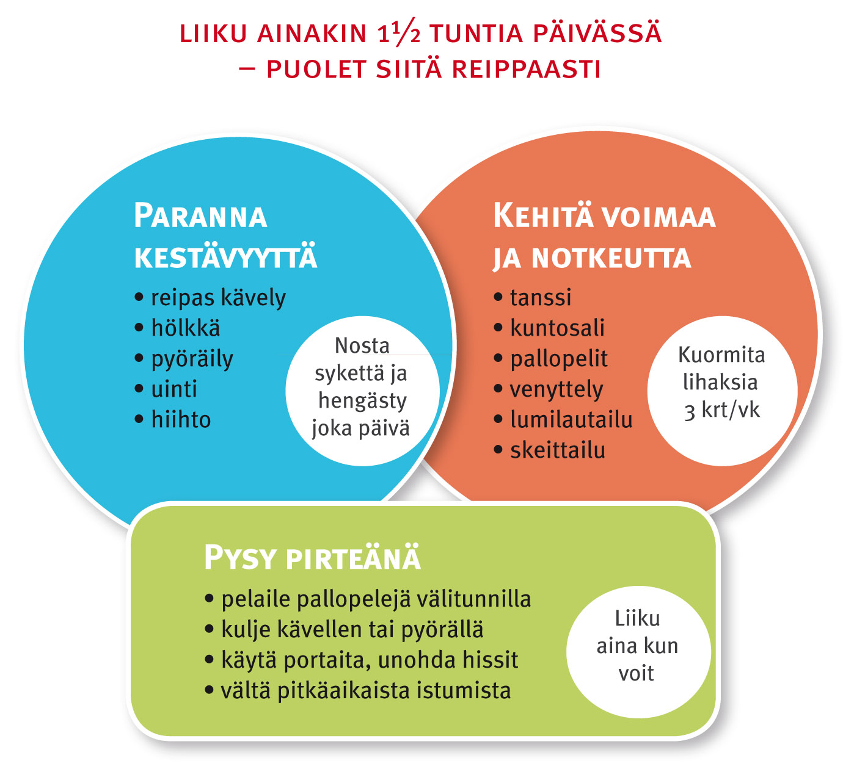
Nuorten liikuntasuositus 13-18 -vuotiaille

Slide 8
Liikuntapäiväkirja
Kirjaa ylös kaikki liikunta to-la päiviltä. Voit kirjata ne ylös vihkoon/puhelimeesi.
  Jos käytät liikuntasovellusta, niin talleta sinne liikuntatiedot
    Kokeile myös askelmittarin käyttöä puhelimessasi

